Slide 1
第七章： 命题与证明
1. 认识证明
判断一件事情的句子，叫作命题。每个命题都由条件和结论两部分组成。
正确的命题称为真命题，不正确的命题称为伪命题。能说明命题是伪命题的例子称为反例。
公认的真命题称为公理。经过证明的真命题称为定理。
2. 平行线的证明
平行于同一条直线的两条直线平行。

Slide 2
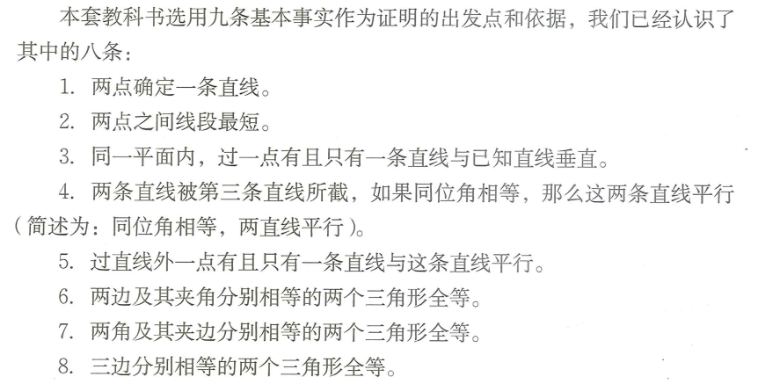

Slide 3
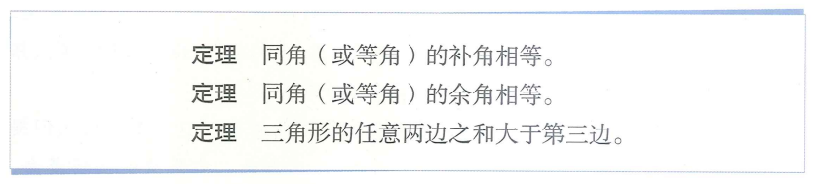

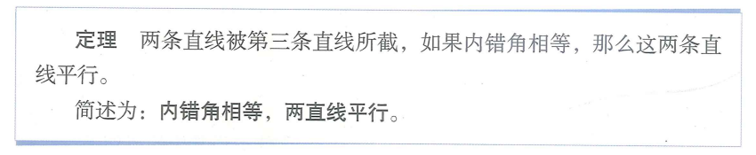
2.平行线的证明

Slide 4
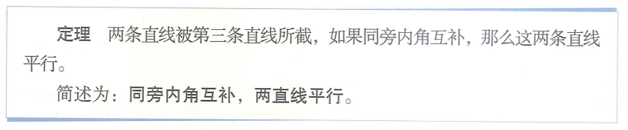
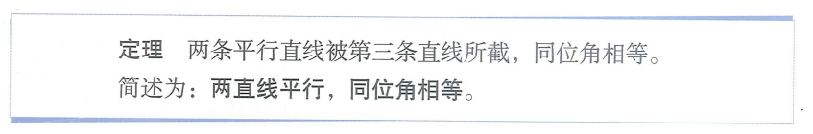
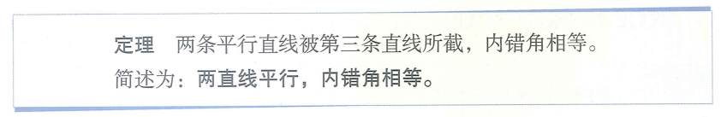
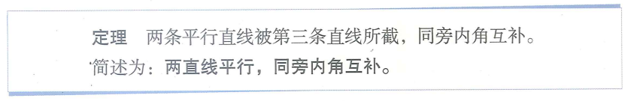

Slide 5


Slide 6
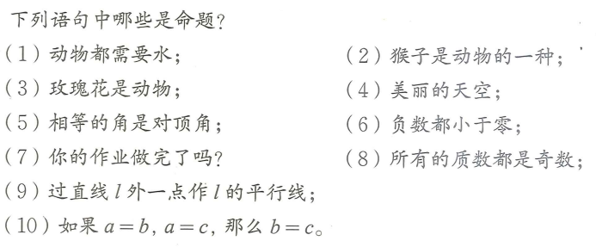
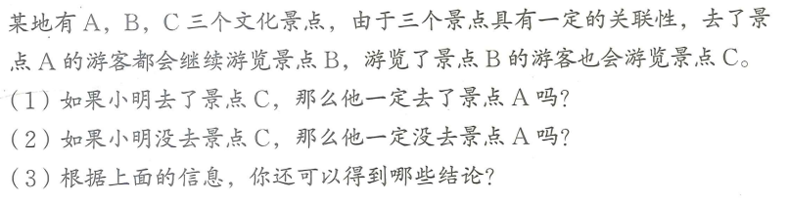

Slide 7
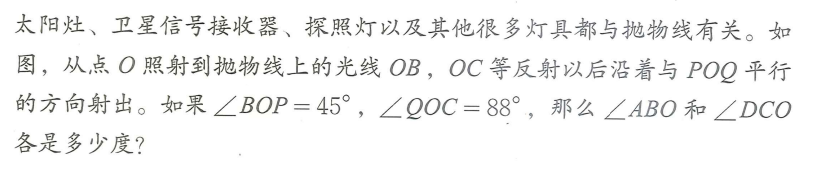
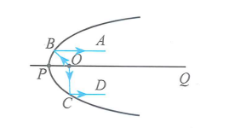
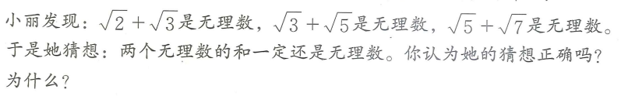

Slide 8
